Slide 1
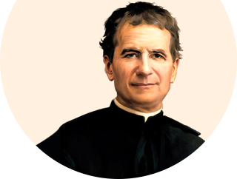
Preghiera
Incontro GAS e ADS 11/03/2022

Slide 2
Canto - Sono qui a lodarti
Luce del mondo nel buio del cuore
Vieni ed illuminami
Tu mia sola speranza di vita
Resta per sempre con me
RIT:
Sono qui a lodarti, qui per adorarti
Qui per dirti che Tu sei il mio Dio
E solo Tu sei Santo, sei meraviglioso
Degno e glorioso sei per me
Re della storia e re della gloria
Sei sceso in terra fra noi
Con umiltà il Tuo trono hai lasciato
Per dimostrarci il Tuo amor
RIT

Slide 3
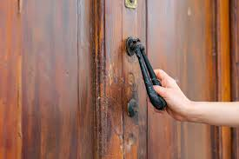
Lettura
Dal Vangelo secondo Matteo
Chiedete e vi sarà dato; cercate e troverete; bussate e vi sarà aperto; perché chiunque chiede riceve, e chi cerca trova e a chi bussa sarà aperto. Chi tra di voi al figlio che gli chiede un pane darà una pietra? O se gli chiede un pesce, darà una serpe? Se voi dunque che siete cattivi sapete dare cose buone ai vostri figli, quanto più il Padre vostro che è nei cieli darà cose buone a quelli che gliele domandano! Tutto quanto volete che gli uomini facciano a voi, anche voi fatelo a loro: questa infatti è la Legge e i Profeti.

Slide 4
Preghiera
Signore,
desideriamo accogliere il tuo amore,
perché abbiamo fame e sete
di amare e di essere amati.
Ti offriamo il nostro desiderio
e la nostra capacità di gioire,
stupirci, soffrire, sognare, sperare,
credere e amare,
per essere trasformati da te.
Signore,
riempi i nostri cuori
del tuo amore,
per comunicarlo agli altri.
Amen.

